Slide 1
ООП в C#
Попов Андрей
Островский Василий
ИС-21

Slide 2
Плюсы и минусы курса
Плюсы
Курс бесплатный
Кратко и хорошо объясняет
Понятные примеры
Минусы
Работает в синем VS
Больше знаний требует денег
Мало чего разобрал

Slide 3
Планы на будущее
Смотреть больше курсов и больше развиваться и становиться лучше и делать отжимуня

Slide 4
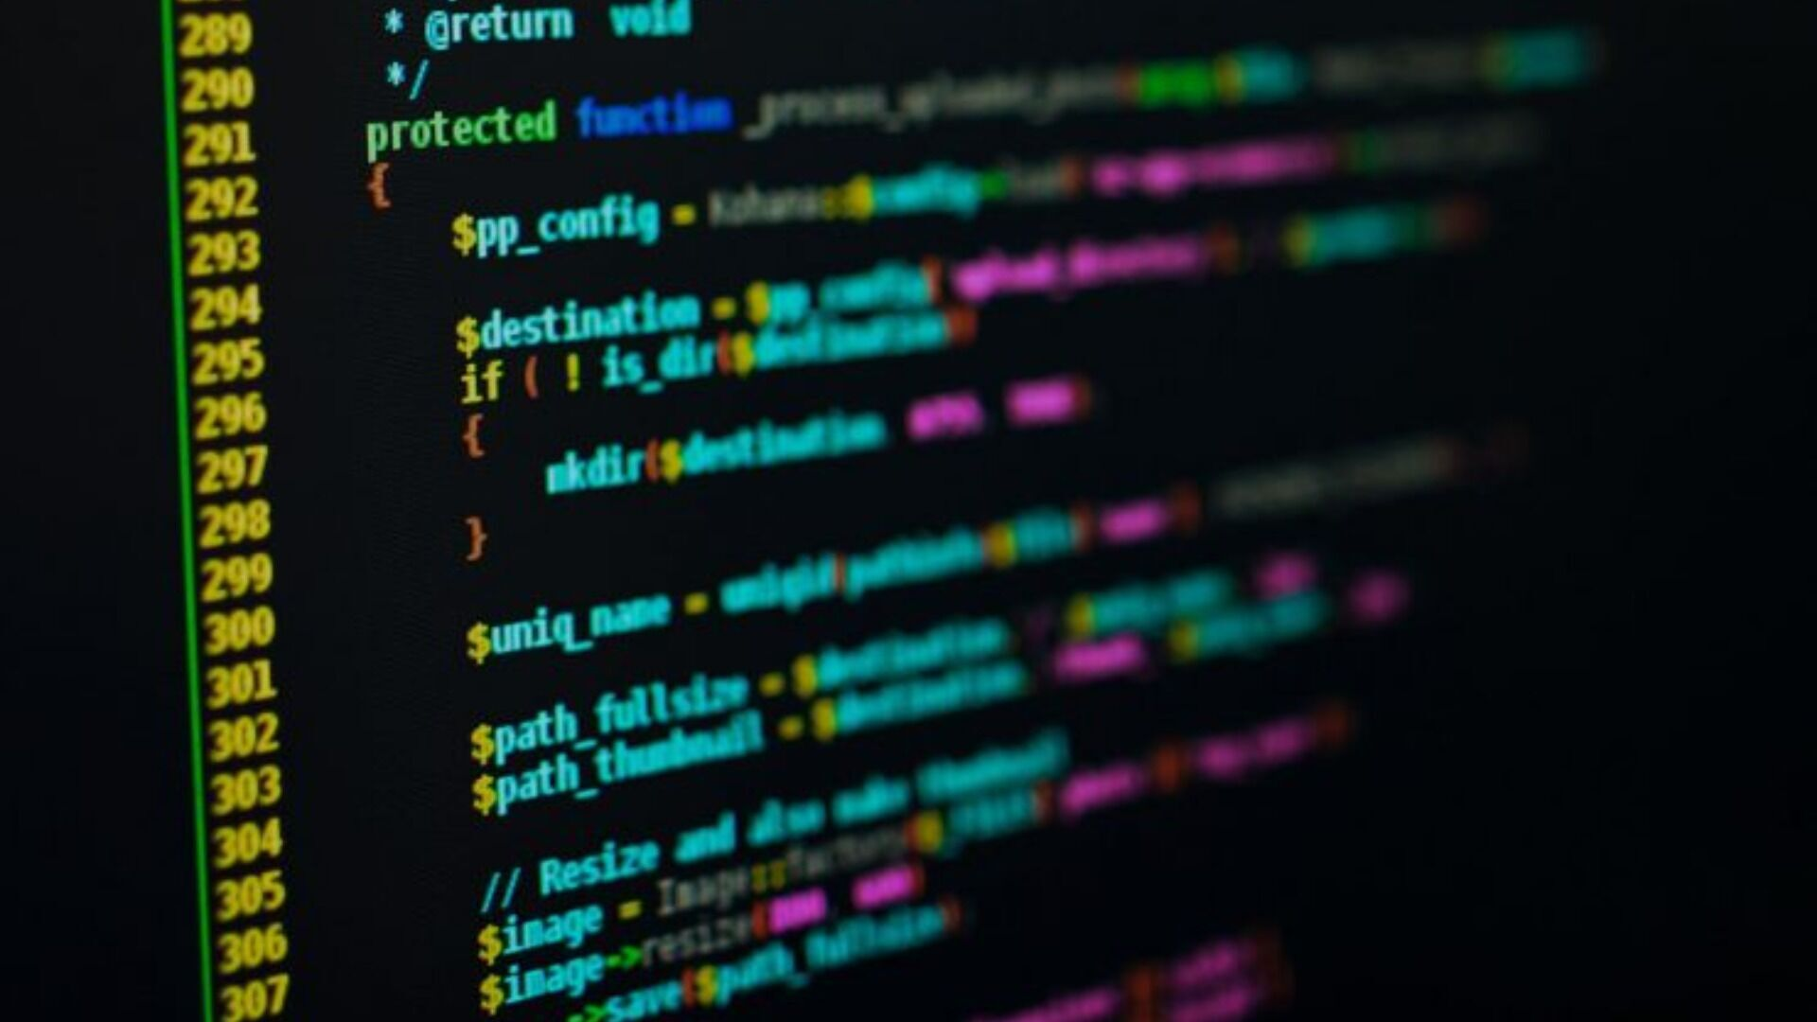
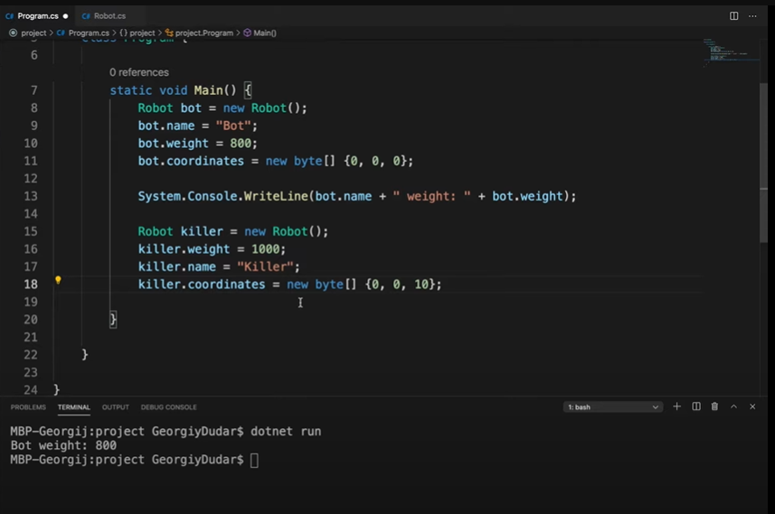
Создание классов и объектов

Slide 5
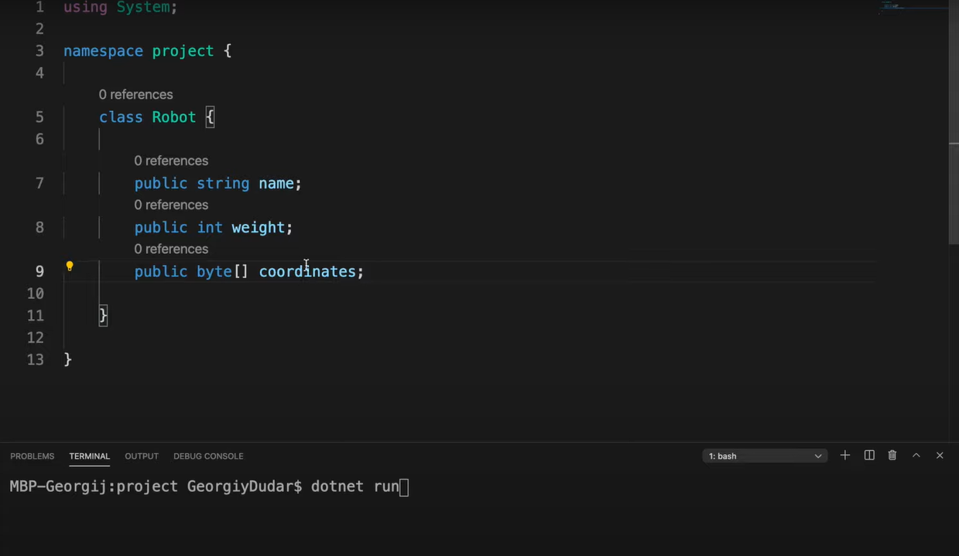
Создание классов и объектов

Slide 6
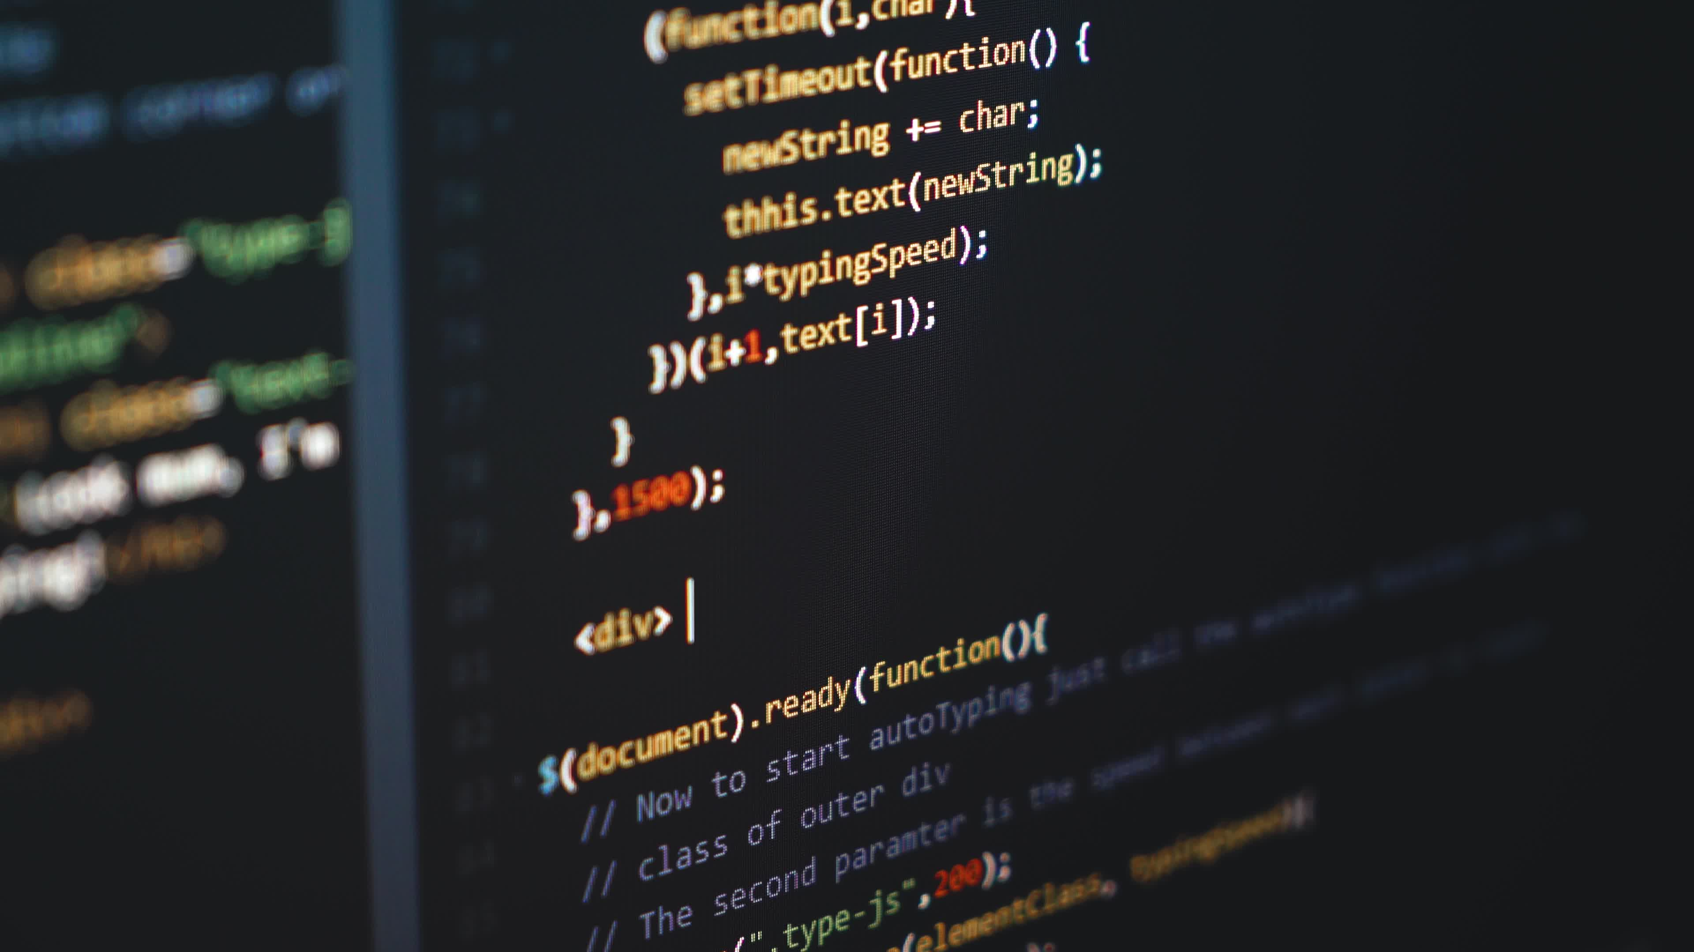
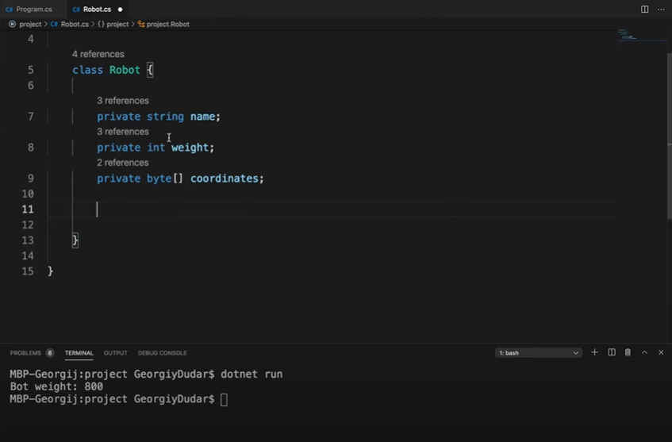
Создание классов и объектов

Slide 7
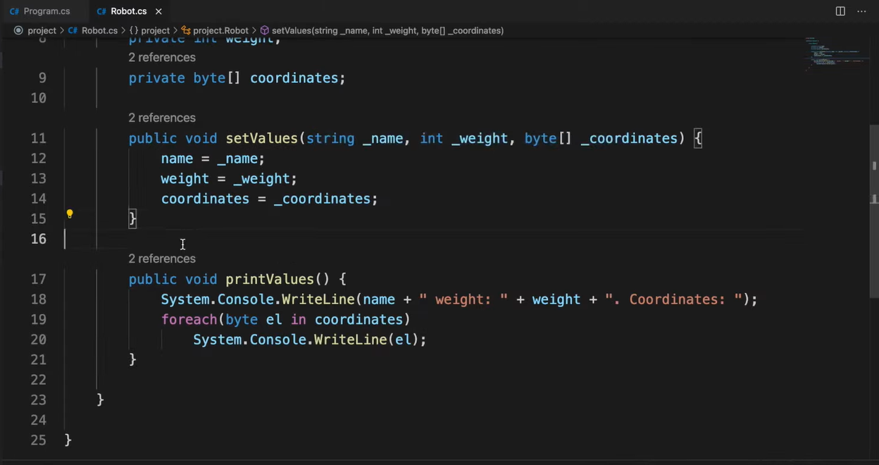
Создание классов и объектов

Slide 8
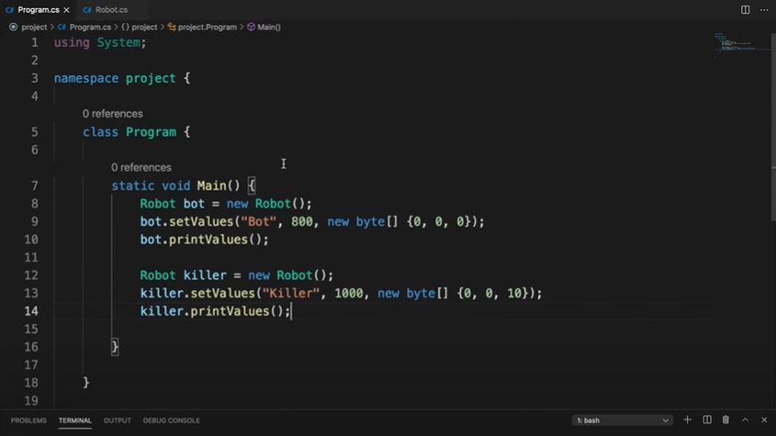
Создание классов и объектов

Slide 9
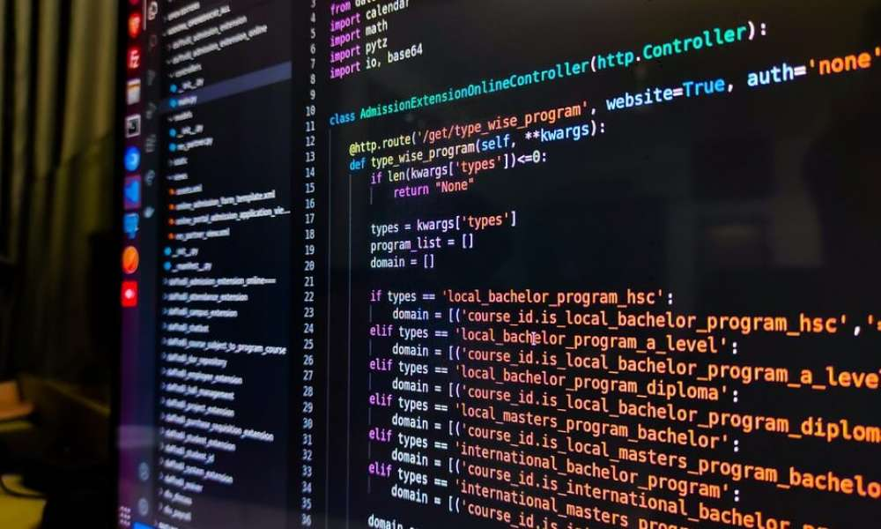
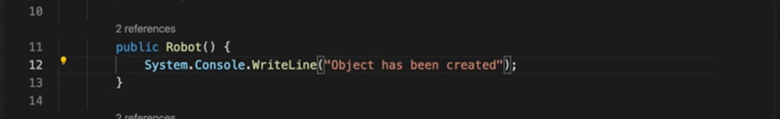
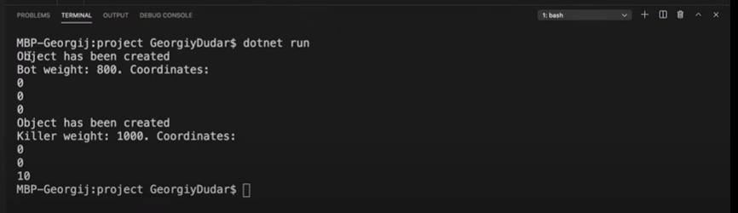
Конструкторы классов. Модификатор static.

Slide 10
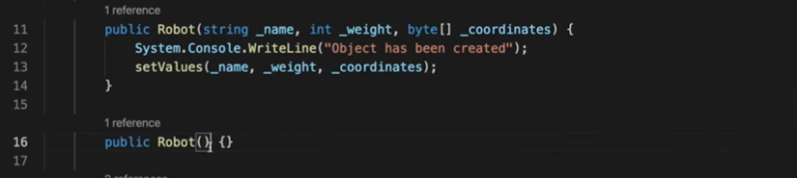
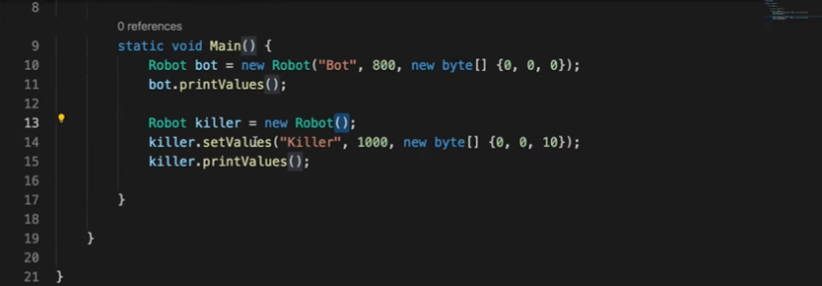
Конструкторы классов. Модификатор static.

Slide 11
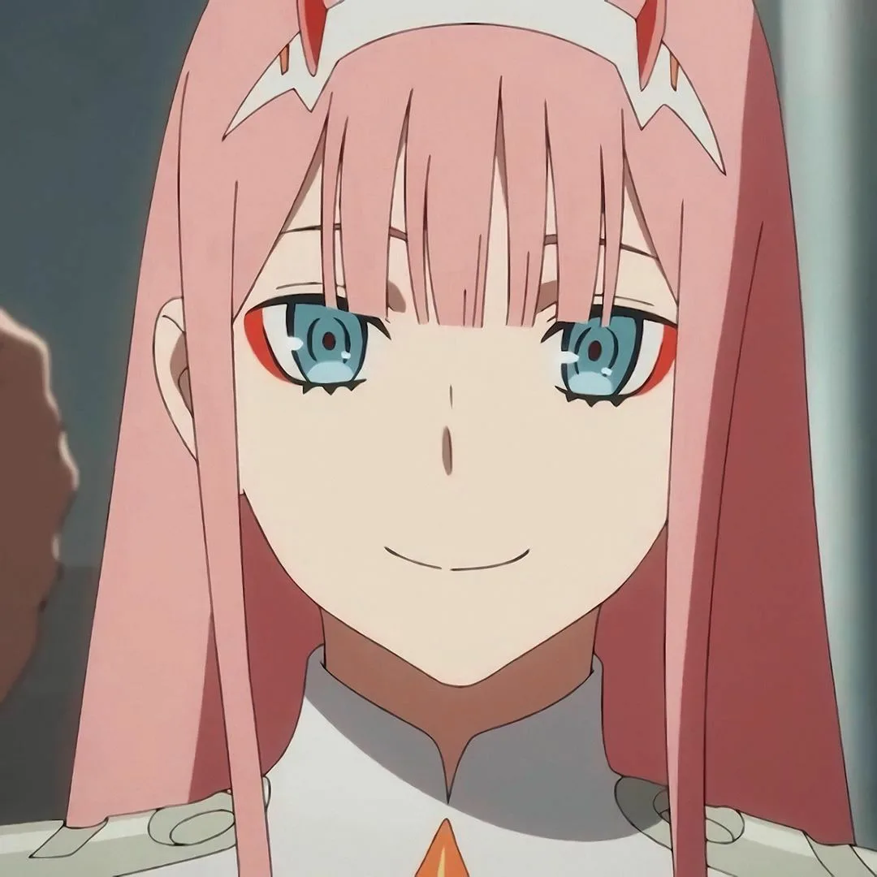
Спасибо за внимание

